Slide 1
BÀI 6: NỒNG ĐỘ DUNG DỊCH

Slide 3
BÀI 6: NỒNG ĐỘ DUNG DỊCH
I. ĐỘ TAN CỦA MỘT CHẤT TRONG NƯỚC
Dung dịch:
Dung dịch là hỗn hợp đồng nhất của chất tan và dung môi.
Chất tan là chất được hoà tan trong dung môi
Dung môi là chất dùng để hoà tan chất tan .
1. Định nghĩa độ tan
- Dung dịch bão hoà là dung dịch không thể hoà tan thêm chất tan.
- Dung dịch chưa bão hoà là dung dịch có thể hoà tan thêm chất tan.
? Nhắc lại các khái niệm chất tan, dung môi, dung dịch đã học ở lớp 6?
? Thế nào là dung dịch bão hòa? Dung dịch chưa bão hòa?

Slide 4
Lượng muối ăn hoà tan tối đa trong 100 g nước tạo thành dung dịch bão hoà ở 20 °C là 35,9 gam.
☞ Người ta nói độ tan của muối ăn ở 20 °C là 35,9 gam.
Độ tan là gì?

Slide 5
BÀI 6: NỒNG ĐỘ DUNG DỊCH
I. ĐỘ TAN CỦA MỘT CHẤT TRONG NƯỚC
Nhắc lại về dung dịch:
Chất tan là chất được hoà tan trong dung môi
Dung môi là chất dùng để hoà tan chất tan
Dung dịch là hỗn hợp đồng nhất của chất tan và dung môi.
1. Định nghĩa độ tan
- Dung dịch bão hoà là dung dịch không thể hoà tan thêm chất tan.
- Dung dịch chưa bão hoà là dung dịch có thể hoà tan thêm chất tan.
- Độ tan (kí hiệu là S) của một chất trong nước là số gam chất đó hoà tan trong 100 gam nước để tạo thành dung dịch bão hoà ở một nhiệt độ, áp suất nhất định.
- Các chất khác nhau có độ tan khác nhau.
VD: Độ tan của NaCl trong nước ở 20 °C là 35,9 g/100 g H₂O.
Độ tan của KCl trong nước ở 20 °C là 34 g/100 g H₂O.

Slide 6
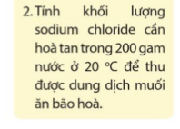
Ở 20 °C:
Cứ 100 g nước hòa tan được 35,9 gam NaCl tạo thành dung dịch bão hoà.
Vậy 200 g nước hòa tan được m gam NaCl tạo thành dung dịch bão hoà.

Slide 7
BÀI 6: NỒNG ĐỘ DUNG DỊCH
I. ĐỘ TAN CỦA MỘT CHẤT TRONG NƯỚC
1. Định nghĩa độ tan
2. Cách tính độ tan của một chất trong nước
- VD: Tính độ tan của muối Na₂CO₃ trong nước ở 25 ºC. Biết rằng ở nhiệt độ này khi hòa tan hết 76,75 gam trong 250 gam nước thì được dung dịch bão hòa.
Ở 20 °C, 250 g nước hòa tan tối đa 76,75 gam Na₂CO₃
Ở 20 °C, 100 g nước hòa tan tối đa S gam Na₂CO₃
100 x 76,75
=> S = = 30,7 (g/100 H₂O)
250
Vậy độ tan của muối Na₂CO₃ trong nước ở 25 ºC là 30,7 g/100 H₂O
- Công thức tính độ tan của một chất ở nhiệt độ xác định:
m_{ct} x 100
S = (g/100 H₂O)
Trong đó:
m_{nước} là khối lượng của nước (gam)
m_{nước}
m_{ct} là khối lượng chất tan được hoà tan trong nước để tạo thành dd bão hoà (gam)

Slide 8
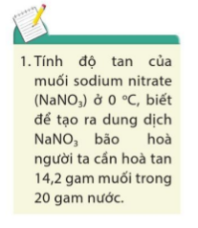
Ở 20 °C:
Cứ 100 g nước hòa tan được 35,9 gam NaCl tạo thành dung dịch bão hoà.
Vậy 200 g nước hòa tan được m gam NaCl tạo thành dung dịch bão hoà.

Slide 9
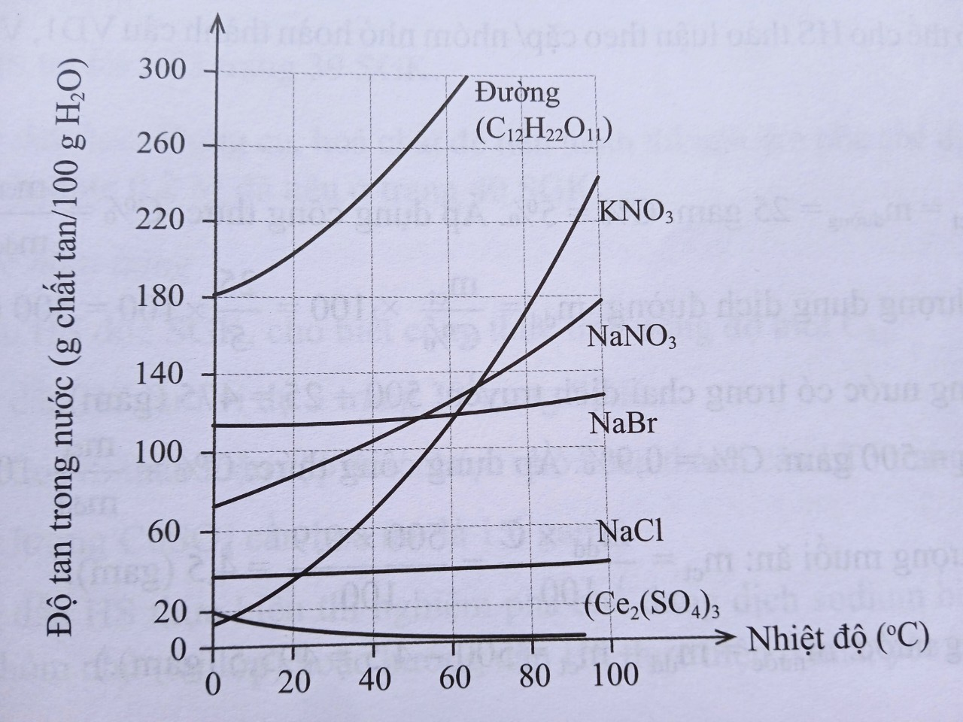
BÀI 6: NỒNG ĐỘ DUNG DỊCH
I. ĐỘ TAN CỦA MỘT CHẤT TRONG NƯỚC
1. Định nghĩa độ tan
2. Cách tính độ tan của một chất trong nước
3. Ảnh hưởng của nhiệt độ đến độ tan của chất rắn trong nước
- Khi tăng nhiệt độ, độ tan của hầu hết chất rắn đều tăng.
- Có một số chất khi tăng nhiệt độ, độ tan lại giảm
Quan sát đồ thị hình bên, hãy nhận xét độ tan của một số chất rắn thay đổi như thế nào khi tăng nhiệt độ?

Slide 10
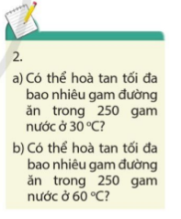
Ở 30 °C:
Cứ 100 g nước hòa tan được 216,7 gam đường ăn tạo thành dung dịch bão hoà.
Vậy 250 g nước hòa tan được m gam đường ăn tạo thành dung dịch bão hoà.

Slide 11
Ở 60 °C:
Cứ 100 g nước hòa tan được 288,8 gam đường ăn tạo thành dung dịch bão hoà.
Vậy 250 g nước hòa tan được m gam đường ăn tạo thành dung dịch bão hoà.

Slide 12
BÀI 6: NỒNG ĐỘ DUNG DỊCH
I. ĐỘ TAN CỦA MỘT CHẤT TRONG NƯỚC
1. Định nghĩa độ tan
Để biểu thị lượng chất tan có trong một lượng dung môi hoặc lượng dung dịch cụ thể, người ta dùng khái niệm nồng độ dung dịch.
2. Cách tính độ tan của một chất trong nước
3. Ảnh hưởng của nhiệt độ đến độ tan của chất rắn trong nước
- Khi tăng nhiệt độ, độ tan của hầu hết chất rắn đều tăng.
- Có một số chất khi tăng nhiệt độ, độ tan lại giảm
II. NỒNG ĐỘ DUNG DỊCH
1. Nồng độ phần trăm
- Nồng độ phần trăm (kí hiệu C%) của một dung dịch là số gam chất tan có trong 100 gam dung dịch.
- Công thức tính:
Trong đó:
m_{ct} là khối lượng chất tan (gam)
m_{dd} là khối lượng dung dịch (gam)
m_{ct} x 100
C% = (%)
m_{dd}
m_{dd} = m_{ct} + m_{nước}

Slide 13
BÀI 6: NỒNG ĐỘ DUNG DỊCH
Từ công thức tính C%, hãy suy ra công thức tính m_{ct} và m_{dd} ?
m_{ct} x 100
m_{dd} x C%
C% = (%)
m_{ct} =
(gam)
m_{dd}
100
m_{ct} x 100
m_{dd} =
(gam)
C%
Ngoài ra: m_{dd} = m_{ct} + m_{nước}

Slide 14
BÀI 6: NỒNG ĐỘ DUNG DỊCH
II. NỒNG ĐỘ DUNG DỊCH
1. Nồng độ phần trăm
- Ví dụ 1: Hòa tan 10 gam muối ăn vào 40 gam nước thu được dung dịch muối ăn. Tính C% của dung dịch muối ăn đó.
- Khối lượng dung dịch muối ăn là:
m_{dd} = 10 + 40 = 50 (g)
- Nồng độ phần trăm của dung dịch là:
10 x 100
C% = = 20(%)
50

Slide 15
BÀI 6: NỒNG ĐỘ DUNG DỊCH
II. NỒNG ĐỘ DUNG DỊCH
1. Nồng độ phần trăm
- Ví dụ 2: Muốn pha 200 gam dung dịch muối CuSO₄ 20% cần dùng bao nhiêu gam muối và bao nhiêu gam nước?
- Khối lượng chất tan cần dùng là:
200 x 20
m_{muối} = = 40 (g)
100
- Khối lượng nước cần dùng là:
m_{nước} = 200 - 40 = 160 (g)

Slide 16
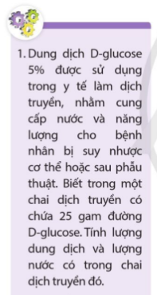
- Khối lượng dung dịch đường là:
25 x 100
m_{dd} = = 500 (g)
5
- Khối lượng nước có trong chai dịch truyền:
m_{nước} = 500 - 25 = 475 (g)

Slide 17
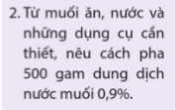
- Khối lượng muối ăn là:
500 x 0,9
m_{ct} = = 4,5 (g)
100
- Khối lượng nước có trong 500 gam dd nước muối
m_{nước} = 500 – 4,5 = 495,5 (g)
- Cân lấy 4,5 gam muối ăn cho vào cốc có dung tích 1000 ml.
- Cân lấy 495,5 gam nước cất, rồi cho dần vào cốc đựng muối ăn ở trên và khuấy nhẹ cho tới khi muối tan hết, thu được 500 gam dung dịch nước muối 0,9%.

Slide 19
BÀI 6: NỒNG ĐỘ DUNG DỊCH
II. NỒNG ĐỘ DUNG DỊCH
1. Nồng độ phần trăm
2. Nồng độ mol của dung dịch
- Nồng độ mol (kí hiệu C_{M}) của một dung dịch là số mol chất tan có trong 1 lít dung dịch.
- Đơn vị: mol/L, thường được kí hiệu là M.
- Công thức tính:
Trong đó:
n là số mol chất tan (mol)
V là thể tích dung dịch (lít)
n
C_{M} =
(mol/lít)
V

Slide 20
BÀI 6: NỒNG ĐỘ DUNG DỊCH
Từ công thức tính C_{M}, hãy suy ra công thức tính n và V?
n
n = C_{M} x V (mol)
C_{M} =
V
n
V = (lít)
C_{M}

Slide 21
BÀI 6: NỒNG ĐỘ DUNG DỊCH
II. NỒNG ĐỘ DUNG DỊCH
2. Nồng độ mol của dung dịch
- Ví dụ 3: Hòa tan 82,8 gam K₂CO₃ vào nước thu được 2 lít dung dịch. Tính C_{M} của dung dịch này.
- Số mol của K₂CO₃ có trong dung dịch:
n_{K2CO3} = 82,8 : 138= 0,6 (mol)
- Nồng độ mol của dung dịch K₂CO₃ là:
0,6
C_{M} = = 0,3(M)
2

Slide 22
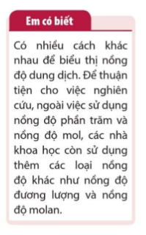
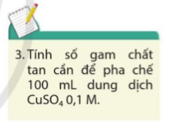
- Số mol CuSO₄ là:
n_{CuSO4} = 0,1 x 0,1 = 0,01 (mol)
- Khối lượng chất tan cần dùng là:
m_{CuSO4} = 0,01 x 160= 1,6 (g)

Slide 24
LUYỆN TẬP
Bài 1: Tính nồng độ % của các dung dịch sau:
a. Hòa tan 8g H₂SO₄ vào nước được 92g dung dịch.
b. Hòa tan 8g H₂SO₄ vào 92g nước.
c. Hòa tan 15g BaCl₂ vào 45g nước.
Bài 2: Tính nồng độ mol của các dung dịch sau:
a. Hòa tan 0,5mol HNO₃ vào nước được 200ml dung dịch?
b. Hòa tan 0,25mol NaOH vào nước được 250ml dung dịch?
c. Hòa tan 5,6g KOH vào nước được 40ml dung dịch?
Bài 3: Tính khối lượng chất tan có trong các dung dịch sau:
a.120g dung dịch NaCl nồng độ 15%
b. 40g dung dịch HCl nồng độ 30%.
c. 250ml dung dịch Ba(OH)₂ nồng độ 2M.
d. 4,5 lít dung dịch MgSO₄ nồng độ 0,8M.

